Slide 1
Primitive types - Wrapper class arasındaki farklar ?
Primitive tipler javada default olarak tanımlıdır ve direkt olarak herhangi bir obje oluşturmadan kullanılabilirler. Javada 8 adet primitive tip bulunur. Bunlar byte,short,int,long,float,double,char ve booleandır.
Wrapper class, primitive bir tipi object tipe dönüştürmemizi sağlar

Slide 2
Farklar
Wrapper class obje olusturmak icin kullanılır bu yüzden bir classa karşılık gelirler. Primitive type ise bir obje değildir herhangi bir classa karşılık gelmezler
Wrapper class objeleri null değere izin verirken, primitive tipler null değere izin vermez
Gerekli hafıza bakımından bir kıyas yaptığımızda wrapper classlar primitive türlere göre daha fazla yer kaplar
Wrapper classlar collectionslarla birlikte kullanılabilirken, primitive türler collectionslarla kullanılamazlar

Slide 3
Access Modifiers
PUBLIC = Heryerden ilgili yapıya erişim sağlanabilir
PRIVATE = Sadece aynı class içerisinden erişim vardır
PROTECTED = Koda aynı paket içerisinden ve subclasslardan erişim vardır
DEFAULT = Koda sadece aynı paket içerisinde erişim vardır, herhangi bir erişim belirleyici kullanılmadığında otomatik olarak default atanır

Slide 4
Syntax error - logic error - compiler error -run time error
Syntax Error
Syntax Error (Sözdizimi Hatası), yazılımcı tarafından kodlama yapılırken sözdiziminde (Syntax) yapılan bir hata sonucu meydana gelen programsal hatalardır. Syntax Error hatası Compiler (Derleyici) adı verilen yazılım tarafından otomatik olarak tespit edilir ve bildirilir. Programın doğru şekilde çalışmayı sürdürebilmesi için Syntax Error’un yazılımcı tarafından düzeltilmesi gerekir.

Slide 5
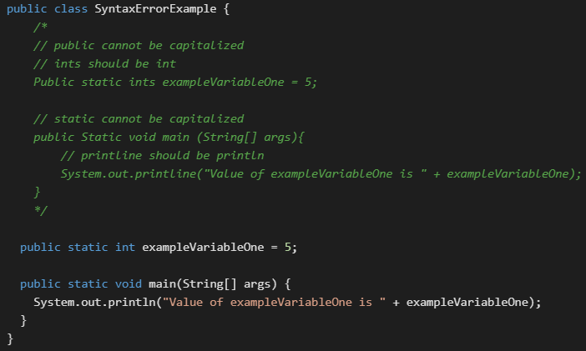

Slide 6
Logic Error
Karşılaşabileceğiniz en tehlikeli hatadır. Programlama mantığında bir takım şeylerin yanlış düşünülmesinden kaynaklanır. Hata test aşamasında veya müşteri kullanımı sırasında ortaya çıkar. Örneğin: Hesaplanması gereken veya bulunması gereken değerlerin eksik veya yanlış hesaplanması mantıksal bir hatadır. Bu sorunun giderilebilmesi için analiz aşamasına kadar geri dönülmesi gerekebilir. Bazen bu hatanın nereden kaynaklandığını bulabilmek çok zor olmaktadır.

Slide 7
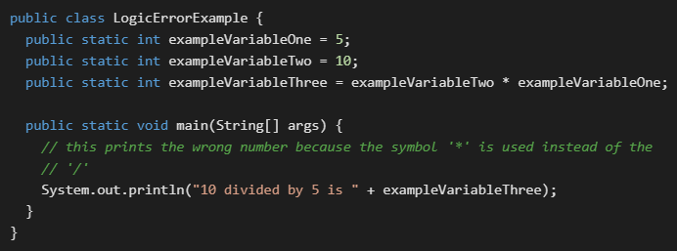

Slide 8
Compile Error
Derleme hatası, bir derleyicinin koddaki hatalar nedeniyle veya daha olağandışı bir şekilde derleyicinin kendisindeki hatalar nedeniyle bir bilgisayar programı kaynak kodunu derleyemediği bir durumu ifade eder. Derleme hata mesajı genellikle programcıların kaynak kodunda hata ayıklamasına yardımcı olur.

Slide 9
Runtime Error
Programın çalıştırılması sırasında karşılaşılan hatalardır. Programcının ele almadığı bir takım aykırı durumlar ortaya çıktığında programın işletim sistemi tarafından kesilmesi ile ortaya çıkar. Bu tip hatalarda hata mesajı çoğunlukla çalışan işletim sisteminin dili ile verilir. Eğer bu tip hataları kullanıcı ele almışsa, program programcının vereceği mesajlarla ve uygun şekilde sonlandırılabilir. Bu tip hataların nerelerde ve hangi şartlarda ortaya çıkabileceğini bazen kestirmek zor olabilir. Örneğin olamayan bir dosya açmaya çalışmak, var olan bir dosyanın üzerine yazmaya çalışmak, olmayan bir bellek kaynağından bellek ayırtmaya çalışmak, olmayan bir donanıma ulaşmaya çalışmak vs.

Slide 10
Exception - Error ?
ERROR
Sistem kaynaklarının yetmemesi ya da eksikliğinden ortaya çıkan hatalardır. Program kodu ile alakalı bir durumu yoktur. Bu hatalar yakalanamaz ve fırlatılamaz. Yazılım ile idare edilemeyen hatalardandır. Kullanıcıya bir mesaj veremeden anormal bir şekilde sonlandırılır. Örneğin Bellek yetmemesi durumu, Sistem çökmesi gibi örnekler verebiliriz.

Slide 11
EXCEPTION
Yazılımın kodundan kaynaklı hatalardır. Kodda istenmeyen durumların oluşması olarak tanımlanabilir. Bu hataları try-catch ile yakalayabiliriz. Throw keywordu ile bu hatalardan fırlatabiliriz. Bu hataların sistem ile ilgisi yoktur. Exception oluştuğunda anormal bir biçimde sonlanmaz try-catch ile yakalayarak hatayı işleriz ve anlamlı bir mesaj verebiliriz. Exception kendi içerisinde ikiye ayrılır. NullPointerException, ClassNotFoundException vs. örnekler verebiliriz.

Slide 12
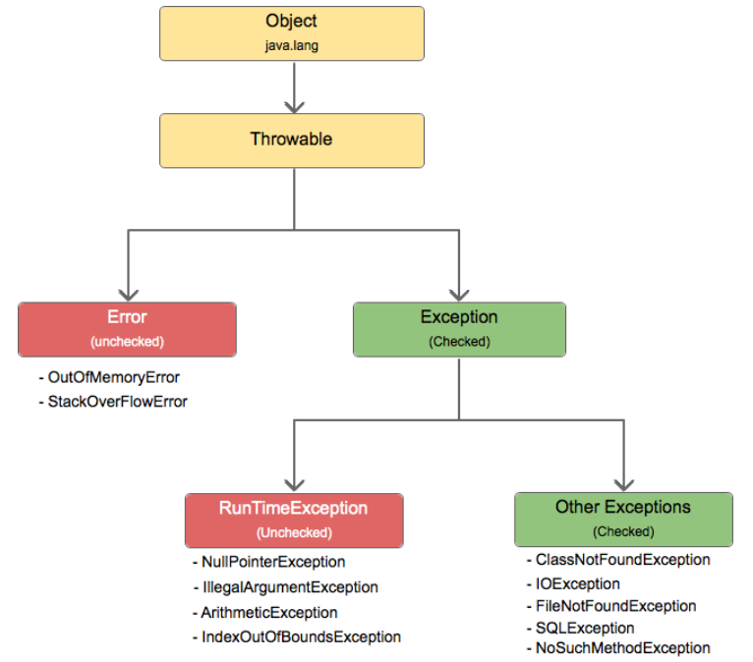

Slide 13
Stack Ve Heap
Stack ve Heap bellekte (ram) bulunan mantıksal yapılardır. Primitif tip dediğimiz int, short, byte, long, decimal, double, float gibi tipler value type (değer tipi) olarak adlandırılır ve stack de tutulur. Çalışma zamanından (runtime) önce bu değerlerin bilinmesi gerekir ve işletim sistemi program çalışmadan önce stack de belirli bir yer ayırır eğer bu bölüm kodu yazan kişi tarafından aşılırsa stack taşma hatası ile (stack overflow) karşılaşılabilir.. Stack de veriler üst üste (LIFO) mantığında dizilir ve sırası gelmeden aradaki bir değer ile işlem yapılamaz. Class type (Sınıf tipi) değişkenler referans tiplerdir referans ettikleri model (referans) stack de değerleri ise heap de saklanır.

Slide 14
Stack ve Heap arasındaki Farklar
Heap ve Stack arasında ki en önemli farklardan birisi heap de veriler karışık bir şekilde saklanır stack de ise artan ya da azalan adres mantığında (big and little endian) çalışır. Buna bağlı olarak heap de ki bir veriye erişmek stack de ki bir veriye erişmeye göre daha maliyetli bir işlemdir. Başka bir farkı ise stack de ki veri hemen silinirken heap de ki veri Garbage Collector (Çöp Toplayıcı) algoritmasına bağlıdır.

Slide 15
Open Source Nedir?
Open source yani açık veri, paylaşma, var etme ve kullanma üzerine bir birliktelik hareketidir. Eğer ilgili ve bilgiliysen çalışan bir programın temelinde verinin nasıl kullanıldığına da ulaşabilirsin, eğer istersen onu geliştirmeye de çalışabilirsin veyahut istersen benzer uygulaman için kendine de fayda sağlayabilirsin. Yani açık veri, kocaman bir komuniteye(opensource community) mal olmuş bir ürünü amacına uygun şekilde dilediğince kullanabilme özgürlüğüne sahip olmak demektir. Üçüncü kişilere verilen bu serbestiyet açık verinin genel bağlamda felsefesini oluşturur.
Bu noktada açık verinin yararlarından biraz daha bahsedersek eğer, geniş katılım potansiyeli yaratma, gelişime açıklık fırsatı sağlama, inovasyonu destekleme ve böylece verimliliği arttırabilme potansiyeli sağlama konularının üzerinde durulabilir.

